Slide 1
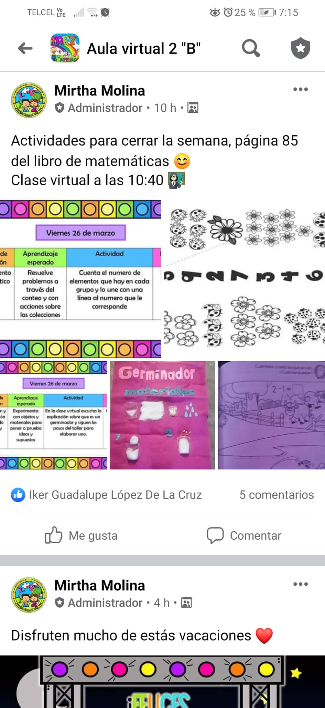
Diario
Día: Viernes 26 de marzo del 2021
Estrategia: La clase virtual del día de hoy fue muy rápida porque solo se conectaron 2 alumnos, la educadora titular me sugirió que cancelara la clase pero preferí explicarles a los alumnos la actividad que se tenia preparada la cual fue la elaboración de un germinador, les explique que es y por medio de un cartel siguieron los pasos para elaborarlo, tuvimos una platica sobre los conceptos abordados en la semana y lo que aprendieron, a pesar de este improvisto yo mantuve una actitud positiva y motive a los niños a realizar las actividades, en el grupo de Facebook subí las actividades pero hasta el momento solamente 5 alumnos han subido las evidencias.

